Slide 1
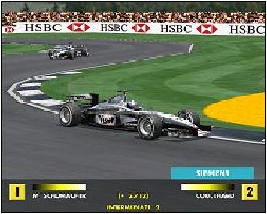
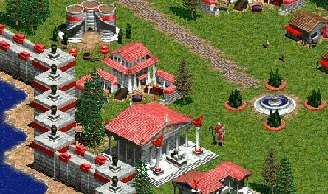
Desenvolvimento de Jogos Digitais
Geber Ramalho Centro de Informática - UFPE

Slide 2
Por que desenvolver? 3 D’s (Jeff)
Desafios acadêmicos
Diversão
Porque não fazer uma trabalho divertido que exercita o imaginário?
Dólares $$$$

Slide 3
Importância Acadêmica
Um desafio inter-disciplinar
Computação: Computação Gráfica, IA, Eng. Software...
Arte: Design gráfico, Sonorização e trilhas musicais, Vídeo e Roteiro
Modelagem: Psicologia, Sociologia, Arte Militar, ...
Entretenimento: Game design e level design
Aplicação “limite” para a computação
Realismo => altos requisitos gráficos e sonoros
Algoritmos complexos, alto uso de memória e rede sob fortes restrições temporais
Do baixo ao alto nível: da placa aceleradora ao 3D studio

Slide 4
Importância Acadêmica
Atividade ótima para se aprender sobre
Interatividade
Comunidade
Produto

Slide 5
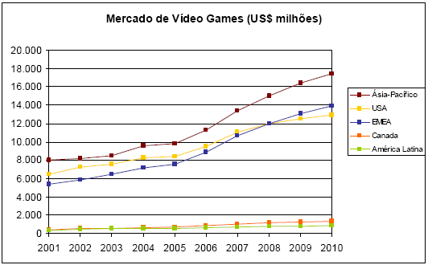
Mercado de Jogos Eletrônicos
Mercado diferente: você compra mais de um!
Movimentação
US$ 52,5 bilhões (2009) => U$ 86,8 bilhões (2014)
No Brasil: > 90% pirata (Abragames)

Slide 6
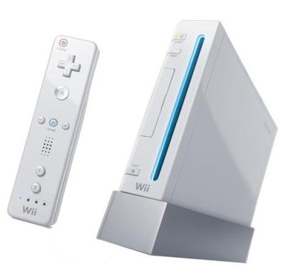

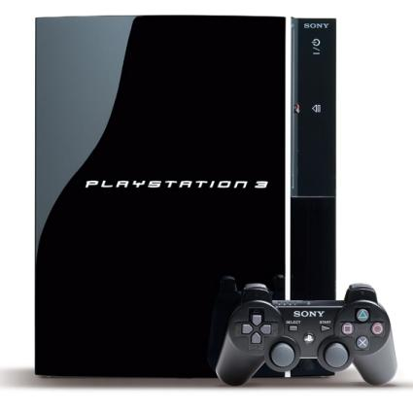
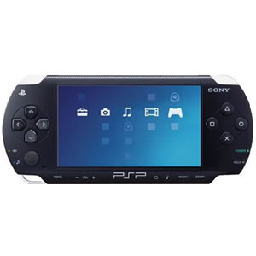
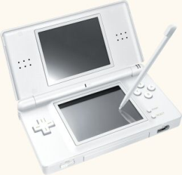
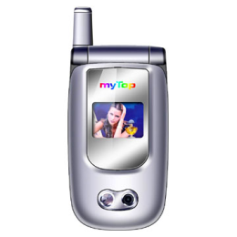


Plataformas
Consoles de casa
PS2, Xbox, GameCube
PS3, Xbox360, Wii
Consoles portáteis
PC
Online/Web
Celulares

Slide 7
Por plataforma

Slide 8
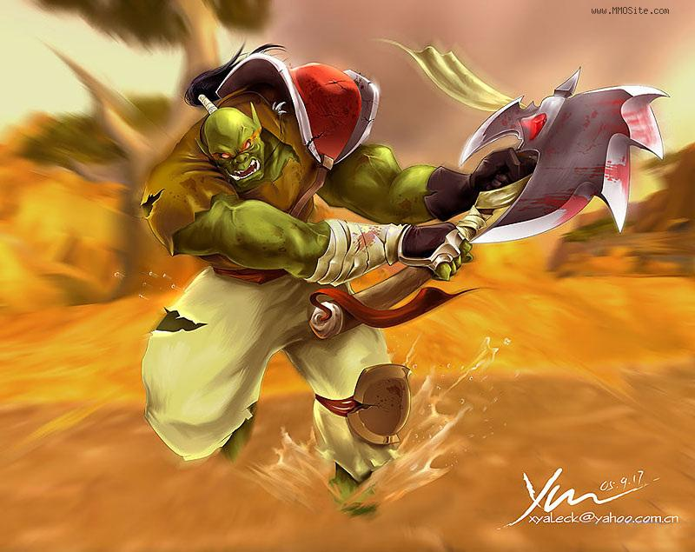
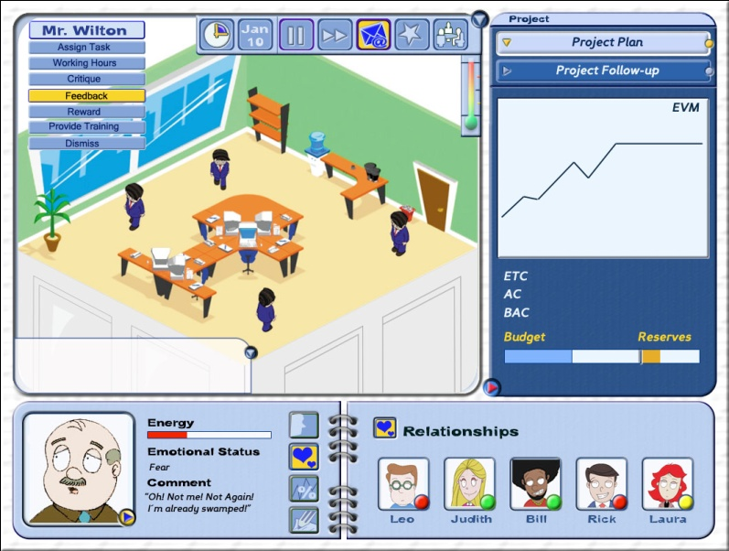
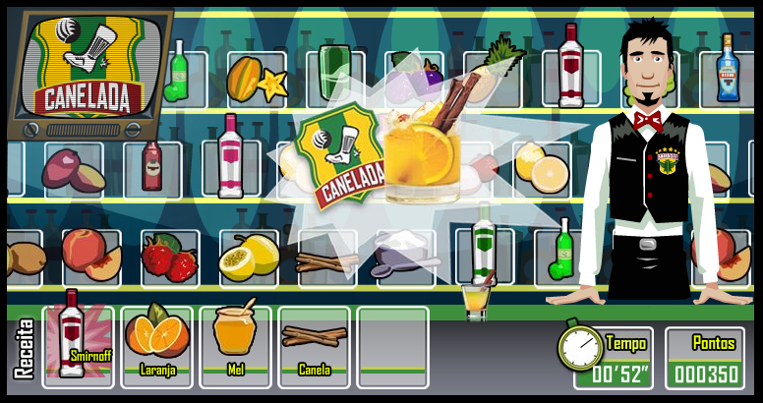
Tipos de jogos
Diversão
Jogos sérios
Advergames
World of Warcraft
Smirnoff Barman
Virtual Team

Slide 9
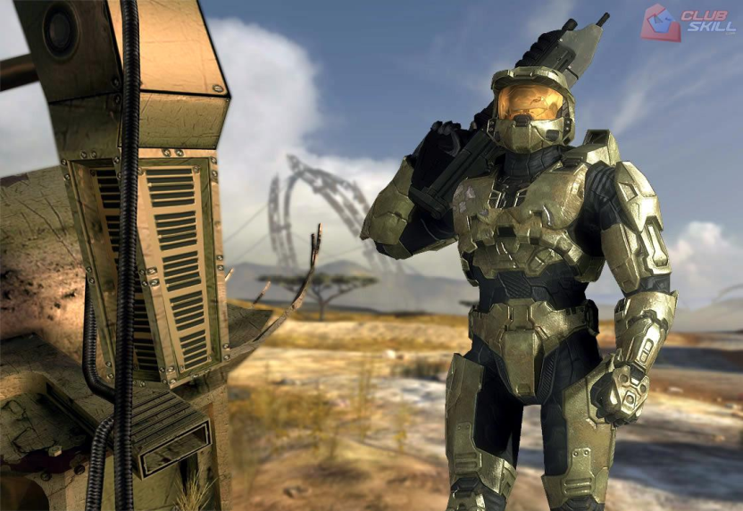
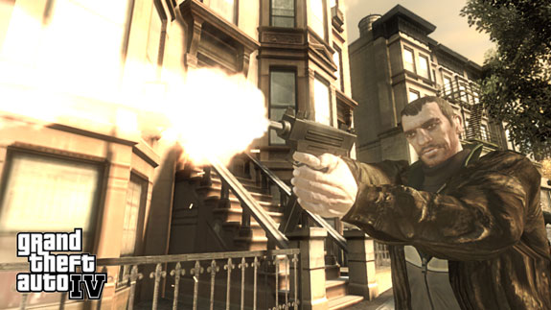
Alguns exemplos
Grand Theft Auto IV: 3,6 milhões de unidades vendidas no primeiro dia (US$ 310 milhões)
Halo 3: custo de desenvolvmento = US$ +60 milhões
lançamento = US$ 125 milhões
Equipe = + 300 pessoas
Notes:
Exemples
Halo 3: Coût du developement = US$ +60 millions
Grand Theft Auto IV: 3,6 millions d’unités vendues le premier jour (US$ 310 millions)

Slide 10



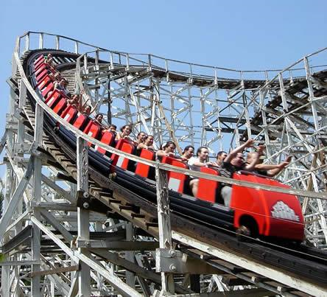
Mercado correlato e crossmedia
Notes:
clients, plateformes pays, ...
Projeto do polo
Convergence numérique

Slide 11
Cadeia de valor: 2 modelos básicos
Marcas
Desenvol-
vedor
Revenue Sharing
varejo,
operadora,
sítio
Usuário
Final
Publisher
Publisher
Tecnologia
Produto
Produto
Risco e propriedade intelectual do desenvolvedor/marca
Exige mais capital de giro e mais investimento
Marketing e distribuição
ROI de jogos móveis: 2 anos
Produção+Porting: 6 meses
Começo da comercialização: 1 mês
Primeiro faturamento publisher: 3 meses
Primeiro dinheiro na empresa: 1-2 meses
Margem típica de jogos móveis: 25% (ou menos)

Slide 12
Cadeia de valor: 2 modelos básicos
Desenvol-
vedor
Contratante(*)
Studio
Serviço
ROI
Produto
Menos riscos, mas menos dinheiro
Margem 5%-20%
Sem pirataria
Serviço
Risco
(*) publisher, operadora, empresa qualquer (ex. publicidade)

Slide 13
Fenômeno cultural
Público no EUA (IDSA)
Em 2000, 35% dos americanos preferiram jogos contra TV (18%), internet (15%), leitura (13%), e cinema (11%)
60% dos americanos acima dos seis anos de idade jogam video ou computer games
Na média, o jogador tem 35 anos de idade.
43% dos jogadores são mulheres.
NPD Group (2009)
82% das pessoas americanas entre 2 e 17 anos (cerca de 56 milhões de pessoas) jogam 10,6 horas por semana

Slide 14
Conseqüência principal de tudo isto
Passou a fase romântica de desenvolvimento de jogos!!!
É preciso
Muito investimento
Muita gente
Metodologia e qualidade de software

Slide 15
Como desenvolver jogos?
Histórico
Metodologia e Equipe
Linguagens e Ferramentas
Algumas Dicas para Começar

Slide 16
Desenvolvimento de jogos: anos 80
Receita básica
Encontre 5 desenvolvedores (Geral, IA, Gráficos, Som,...)
Eleja um hacker como líder
Coloque-os numa sala pequena com alguns artistas a disposição
Deixe cozinhar por 18 meses regando-os a pizza e coca-cola e...
um pouco mais de cozimento, e... Voilà!
Objetivos
Programa rápido, pequeno e, se possível, divertido

Slide 17
Desenvolvimento de jogos: anos 80
Mentalidade Pedal-to-the-Metal
assembler e o hardware: que belo par!
sem sistema operacional ou outras “facilidades”
Síndrome NBH (Not Built Here)
o código dos outros é mais lento, pior e não presta
Pouca gente e pouco sono
Cool factor
Programador de jogo é um gênio e eu sou o melhor
Para programar um jogo, tem de ser criativo!

Slide 18
Desenvolvimento de jogos: anos 80
Plataformas
ZX Spectrum, Commodore 64, Amstad 464: Que uniformidade!
Hex Loader: 1FE0H: CD 45 20 28 0D CD 4E => memória
convertido e montado no lápis e papel
Mais tarde: Assemblers p/ montagem e conversão
Código desenvolvido na máquina alvo
O assembler tomava parte da memória assim como o debugger

Slide 19
Desenvolvimento de jogos: anos 90
Doom foi um boom (1993)
Usou C com compilador Watcom C/C++ 10.5
Watcom + Dos4gw
Rápido e 32 bits para DOS
Visual C++ 1.5 ainda era lento e 16 bits
Microsoft
DirectX 2: API baseada na tecnologia COM (Common Object Model)
Visual C++ 2.x, 32 bits, ... Visual C++ 4.x

Slide 20
Como desenvolver jogos hoje?
Metodologia e Equipe

Slide 21
Hoje...
Consciência da importância da engenharia de software
Bom desempenho de linguagens e compiladores
Disponibilidade de bibliotecas para jogos
Disponibilidade de aceleradores de hardware
Disponibilidade de emuladores muitíssimo potentes

Slide 22
3 grandes etapas
1) Game Design (projeto do jogo)
Tema, backstory, ambiente, personagens, tipo de jogo, ...
1a x 3a, 3D x 2D, multi x mono-usuário, níveis, tempo real x turno,...
2) Implementação
Programação (c. gráfica, IA, Rede, Prototipação,...)
Arte gráfica e sonora (identidade visual, cenário, personagens, trilhas, efeitos sonoros, vídeos, ...)
Interface
3) Teste
de corretude
de jogabilidade

Slide 23
Ciclo de vida completo do jogo
Entendimento do jogador-alvo + testes de usabilidade e jogabilidade
Design do jogo e seus níveis
Design do negócio (parcerias, estratégia) + publicidade
Desenvolvimento do software
Criação do conteúdo
Alpha, Beta, Gold
Interface
Prototipagem e atualizações
Notes:
André Neves

Slide 24
Meantime Development Process
Post-Production
Pre-Production
Production
3-4 weeks
13 weeks
1-6 weeks
CONCEPT
ELABORATION
ALPHA
BETA
RELEASE
CANDIDATE
GOLD
PORTING
(streaming)
Stable
Game &
Technical
Design
Document
QA
FIRST 6-8
GOLD
VERSIONS
ALL GOLD
VERSIONS
(350+
devices)
Project &
Resource
Plan

Slide 25
As Completudes
Completude de Conteúdo (Pré-alfa)
Arte, som, mapas, textos da interface e da ajuda prontos
Completude de Jogo (Alfa)
Jogabilidade
Completude de Código (Candidato a lançamento)
Código testado e pronto para distribuição

Slide 26
Game Design
Importância
Unificar a visão da equipe
Vender o jogo (para o publisher, time de desenvolvimento, ...)
Realizar teste prévio e detectar erros (que custam 10x mais caro na fase de testes)
Facilitar de introdução/remoção de novas características
Atividades
Tratamento inicial
Crítica
Redação da bíblia do jogo (40-200 págs.)

Slide 27
Implementação
Parte Artística
Textos e diálogos
Arte gráfica 3D, arte gráfica 2D (texturas), Filmes
Efeitos sonoros, trilha sonora e vozes
Arte da “caixa”
Parte computacional
Computação Gráfica, Inteligência Artificial
Computação Musical, Redes
Algoritmos (Modelagem Física)
Engenharia de Software, Compiladores

Slide 28


Implementação: arte
Falaremos depois...
Do story board... à arte final

Slide 29
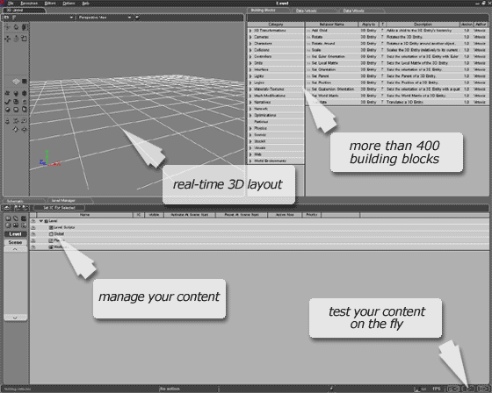
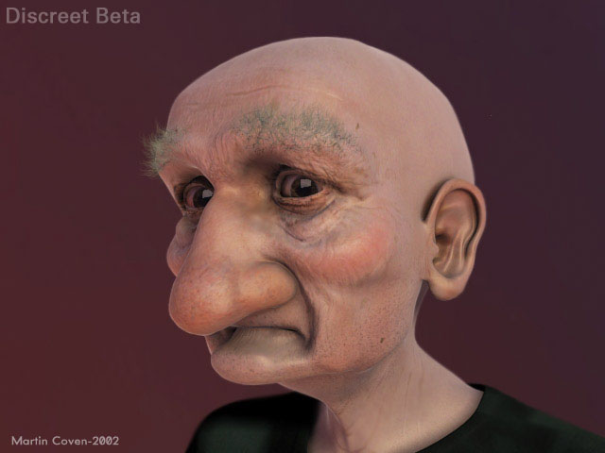
Ferramentas de arte
Virtools Dev (virtools.com)
3DS Max (discreet.com)

Slide 30
Implementação
Camadas
Ferramentas
Jogo
Linguagem/Script/Compilador
Visual C++,...
Motor
Unreal, Lithtech,...
Bibliotecas
DirectX, OpenGL,...
Sistema Operacional
Windows, Linux,...
Hardware (+ placas)
Editores de imagens 2D
Modeladores 3D
Processadores de sons e músicas
Editores de cenários

Slide 31
Bibliotecas
DirectX
Ambiente Windows
A mais utilizada (90 % dos jogos)
Inclui várias APIs (gráficas, de vídeo, sonoras, de rede, de configuração e de tratamento de entrada)
XNA
Tentativa de unificação das plataformas PC e XBox360
Por cima de .NET
OpenGL e OpenAL
Maior interoperabilidade e flexibilidade
Futuro incerto
Inclui APIs gráficas e sonoras

Slide 32
Motor
Oferece as funcionalidades básicas necessárias porque
Controla as mídias envolvidas
Trata e abstrai as características de mais baixo nível
Ajudam a garantir qualidade
É complexo e caro
Milhares de linhas de código
Gráfico: Unreal (www.unreal.com): US$ 500.000,00

Slide 33
Motor
Há motores especializados
IA: DirectIA (directia.com)
Modelagem física: Game Dynamics SDK (havok.com)
Animação de áudio: SMartTools (audioforgames.com)

Slide 34
Linguagens
C++ e C (p/ Direct X, Open GL, Brew)
C# (c/ XNA)
Java (J2ME e Web)
Flash, FlashLite
Ferramentas de autoria (GameMaker, RPGMaker) ... , SharpLudus e TorqueX

Slide 35
Teste
Testes
Alfa (testes internos)
Beta (testes externos)
Testes de corretude
iguais a qualquer software
Testes de jogabilidade
Escolha da equipe de testadores (público alvo)
equipe interna, empresa especializada ou voluntários
Elaboração de questionários
Análise e confrontação das críticas

Slide 36
Engenharia de Software
Com riscos cada vez maiores, é cada vez mais necessária
Como terminar no prazo e dentro do orçamento?
Como organizar times de desenvolvimento com 50 pessoas?
Como organizar e coordenar o seu pipeline de produção?

Slide 37
Equipe: Divisões Padrão
Principais
Business
Management
Game Design
Programming
Art (graphics)
Music
Support and Quality Assurance
Papéis dentro de uma divisão
podem se superpor em algum momento
podem ser chapéus

Slide 38
Divisões e Papéis: Management & design
Software planner
Detalha os requisitos técnicos e esforço esperado
Trabalha com Lead architect e Game designer
Lead architect
identifica os módulos do sistema a partir dos requisitos técnicos (pode se fundir com o anterioir
Project manager
gerencia interação entre divisões e prazos
Game designer
projeta o jogo: documento inicial e refinamentos contínuos

Slide 39
Divisões e Papéis: Programming
Lead programmer
Detalha os módulos, cuida de prazos e divisão de tarefas
mas programa 70% do tempo (é o mais experiente)
conversa com o pessoal da gerência e design
Programmer
Programa seguindo as espcificações
Pode ser especializado: gráficos, IA, música e rede
Pode trabalhar em mais de um projeto

Slide 40
Divisões e Papéis: Graphic Art
Lead artist
Papel semelhante ao do lead programmer: detalha, atribui, faz ponte e ... cria
Artist
Semelhante ao programador
Pode ser especializado: 3D, 2D, cenário, box, ...
Vídeo
Pode trabalhar em mais de um projeto

Slide 41
Divisões e Papéis: Music and others
Musician
Cria as trilhas sonoras
Se forem interativas, requer maior conversa com a equipe
Sound Effects technicians
cria efeitos sonoros conforme especificação do design
Others
motion capture

Slide 42
Divisões e Papéis: Support and Quality Assurance
QA lead
supervisiona a divisão e conversa com o project manager
QA technician
Testa todos os caminhos de um módulo em busca de bugs
2 tipos de teste: black-box and clear-box testing
Playtester
Testa a jogabilidade
Possibilidades de contratação
staff da casa, estudantes secundaristas, agência de teste, beta teste público
Support technician

Slide 43
Equipes: artistas x eng. software
Plataforma Consoles
Aprox. 70-90% de artistas (roteiro, gráficos, sons)
Game Boy e Celular
Aprox. 50% de artistas

Slide 44
Estudo de caso: StarCraft (228 pessoas)
Gerência (53)
Produtor executivo, Produtores (3), prod. associados (2), diretor de operações, administrador de escritório, diretor executivo, produtures e relações públicas (2), business (2), ass. Jurídica (4), marketing (8), vendas (9), hosts (4), outros (12)
Senior designers (2), Editor de campanhas
Programação (16)
Chefe de programação, program. (8), Program. IA (3), Program. Net (3), Instalador, Especialista de hardware
Artes (108)
Diretor de artes, artework 3D (8), artwork (13), artistas técnicos (3), scenario Design e layout (8), diretor de filme, artistas cinema (16), engenheiro de vídeo, storyboard (8), música (5), efeitos sonoros (5), audio maker (2), engenheiro de áudio, produtor de voz, vozes (21), scritp story (2), strike (9), help design (3),
Testes (51)
QA manager, testador líder e assistente (2), manuais (14), box (7), diretor de suporte, líder do suporte, QA analistas (9), Testadores (16),

Slide 45
O que a indústria de software tem a aprender com a de games?

Slide 46
Jogo e Software: um bocado diferentes!?
O Jogo tem de seduzir o usuário final: usabilidade e jogabilidade são essenciais
Um software é construído para solucionar algum problema e jogo para criar problemas
Ciclo de vida maior
Software é suporte (papel), jogo é conteúdo (poesia)
Gerenciamento de equipes multidisciplinares
Os requisitos dos jogos são evolutivos: prototipar e testar
Alta interatividade inviabiliza casos de uso

Slide 47
Desenvolver jogos ensina sobre...
Como motivar pessoas => foco no usuário
Como as pessoas querem interagir entre elas e com a máquina
Como gerenciar requisitos frouxos
Como pensar além da produção (antes e depois)
Como gerenciar equipes multidisciplinares
Como atuar no mercado de produtos

Slide 48
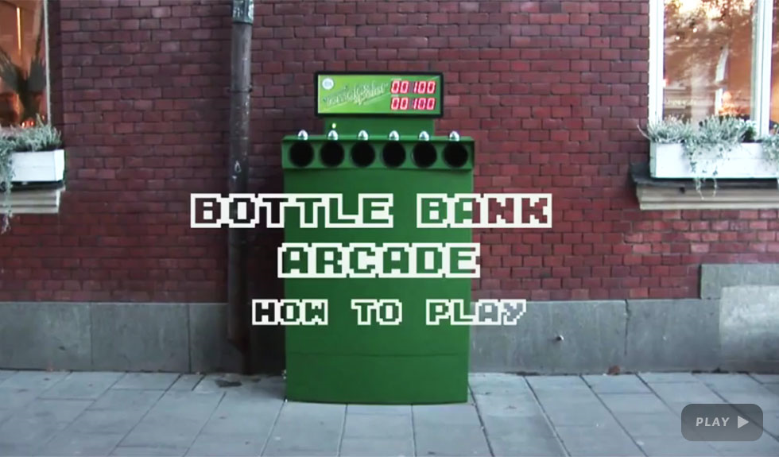



O lúdico pode mudar comportamentos: The fun theory

Slide 49
Quais sãos os grandes desafios da pesquisa em informática?

Slide 50
3 estudos sobre os grandes desafios
National Science Foundation, 2003
A universal Safety.net (ubiquitous systems)
Systems you can count on
A team on your own
A teacher for every learner
The taming of complexity
British Computer Society, 2005
Ubiquitous Computing: experience, design and science
Memories of Life
The Architecture of Brain and Mind
Dependable Systems Evolution
In Vivo – In Silico
Journeys in Nonclassical Computation
Brazilian Computing Society, 2006
Management of information
Complex systems: artificial, natural, socio-cultural, and human-nature interactions
Dependable, scalable and ubiquitous systems
Participative and universal access to knowledge
From silicon to new technologies
O que há em comum nos temas azuis?
Notes:
In vivo in silico: model living organisms
Memories of life: how people being will be able to efficiently manage their information stream and benefit from our digital memories.
Brain and Mind: understand and model natural intelligence at various levels of abstraction, demonstrating results of our improved understanding in a succession of working robots.
Journeys: explore, generalise, and unify all the many diverse non-classical computational paradigms

Slide 51

Pessoas

Slide 52

Pistas...
« Computer science is no more about computers than astronomy is about telescopes » - Edsger W. Dijkstra
Os sistemas de informação tem tanto a ver com programas quanto a astronomia com telescópios!!
A informática é predominantemente meio ou fim?

Slide 53

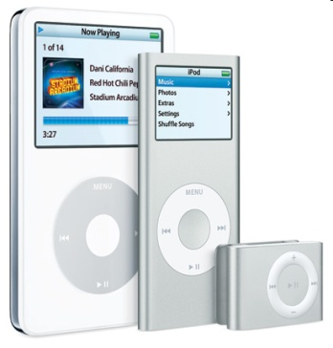


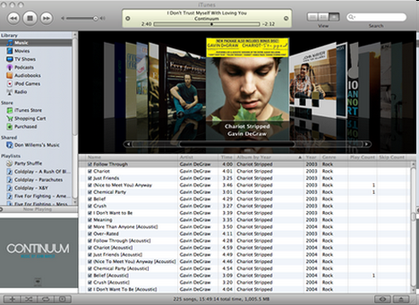

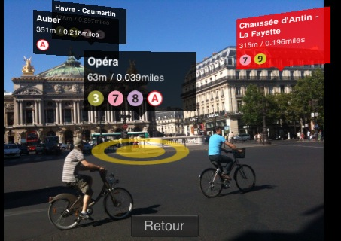

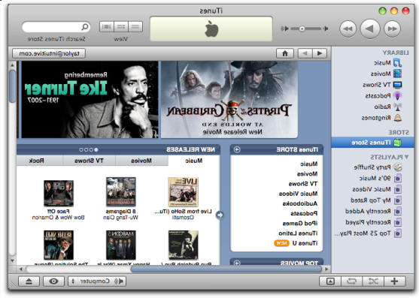
Onde está a inovação?

Slide 54

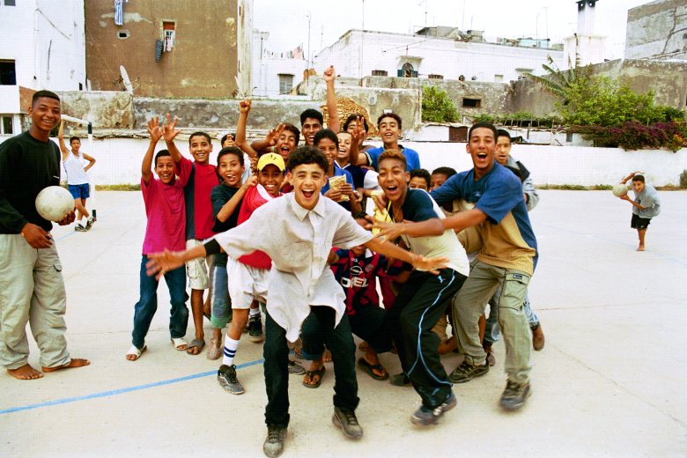



Sistemas de informação: demandas claras, obscuras e desconhecidas

Slide 55
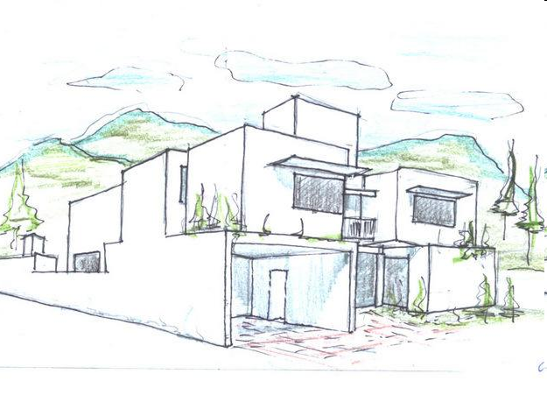
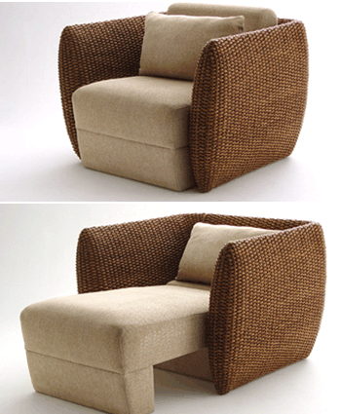

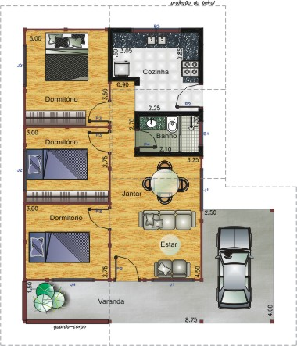
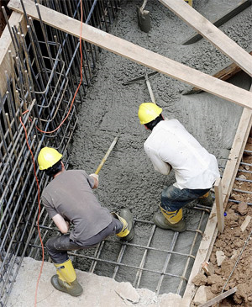

A informática e a construção civil
Quem são nossos arquitetos, designers e decoradores?

Slide 56
Ciclo de vida do produtos digitais e a fronteira do software
Entendimento do usuário e seu contexto + usabilidade
Design do produto
Design do negócio + publicidade
Desenvolvimento do software
Criação do conteúdo
Alpha, Beta, Gold
Interface
Prototipagem e atualizações
Notes:
André Neves

Slide 57
Desenvolvimento de Jogos no Brasil
O que temos ao nosso favor?
Quais são nossos principais desafios?
Quais são as principais iniciativas atuais?

